Slide 1
第3回明治大学舞踏研究部OBOG会総会
日時：平成28年3月27日(日) 11:00〜12:00
会場：明治大学紫紺館S４会議室

Slide 2
第3回明治大学舞踏研究部OBOG会総会アジェンダ
1. 総会開催のご挨拶 小山正治 (OBOG会会長)
2. 議長選出
3. 出席数・総会成立確認
4. 総会審議事項
第1号議案：理事・監事の選任
第2号議案：平成27年度活動実績報告
第3号議案：平成27年度会計報告
第4号議案：平成27年度会計監査報告
第5号議案：平成28年度活動計画
第6号議案：平成28年度予算計画
5. 議長解任
6. 新OBOG会員紹介
7. 閉会

Slide 3
4. 総会審議事項
第1号議案：理事・監事の選任
現理事
小山 正治
鈴木 勝彦
鈴木 洋子
小山 涼子
金田 俊秀
片柳 等
片柳 隆
高木 光一
中崎 博支
現監事
志澤 博満
退任
神田 遼

Slide 4
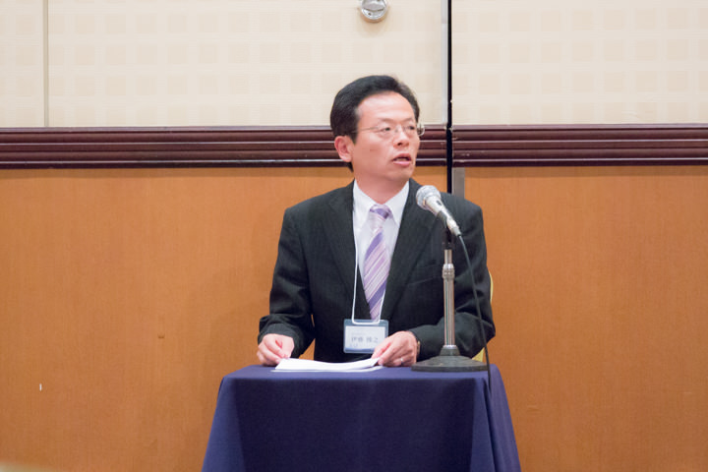
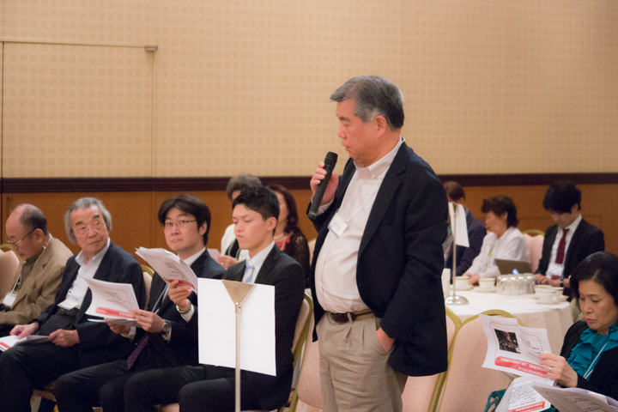
4. 総会審議事項
第2号議案：平成27年度活動実績報告
① 第2回OBOG会総会
日 時：5月2日(土) 11:00～12:00
会 場：日暮里ホテルラングウッド
参加数：54名

Slide 5
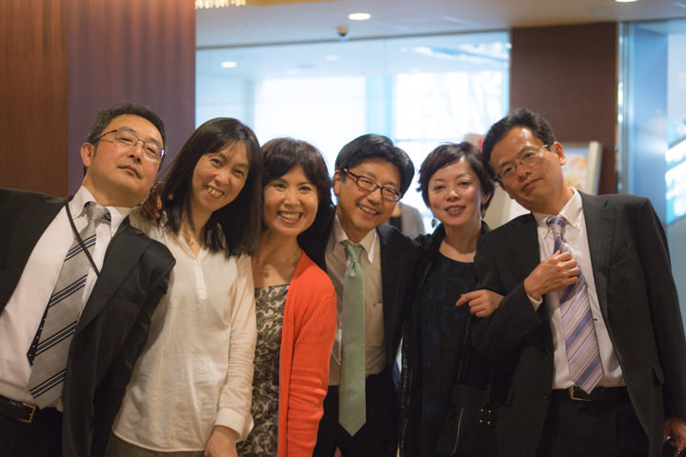
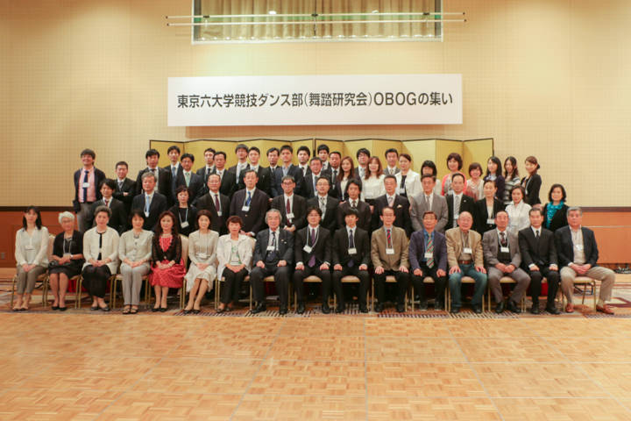
4. 総会審議事項
第2号議案：平成27年度活動実績報告
② 120回大会記念六大学の集い
日 時：5月2日(土) 13:00～17:00
会 場：日暮里ホテルラングウッド
参加数：58名

Slide 6
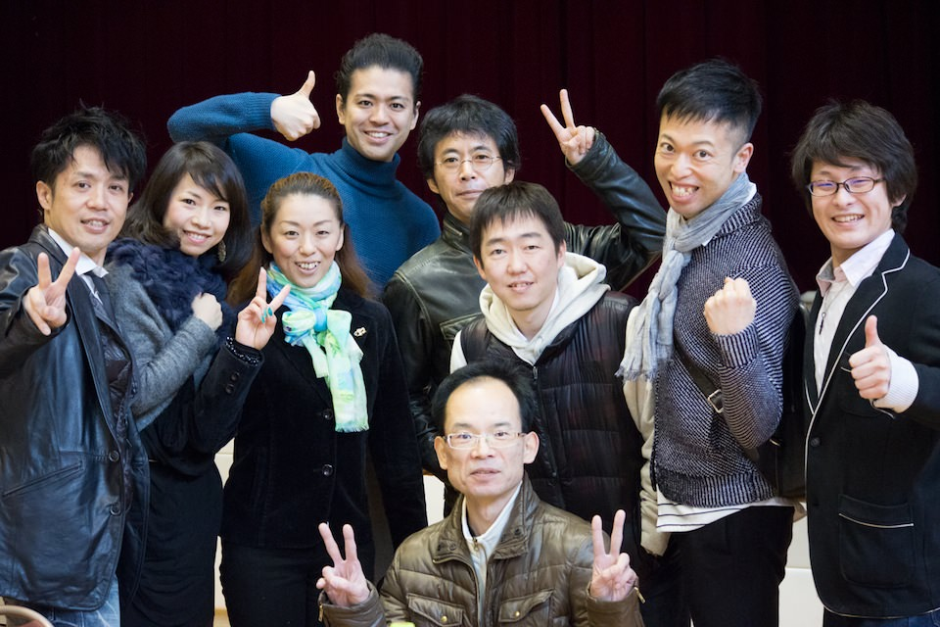
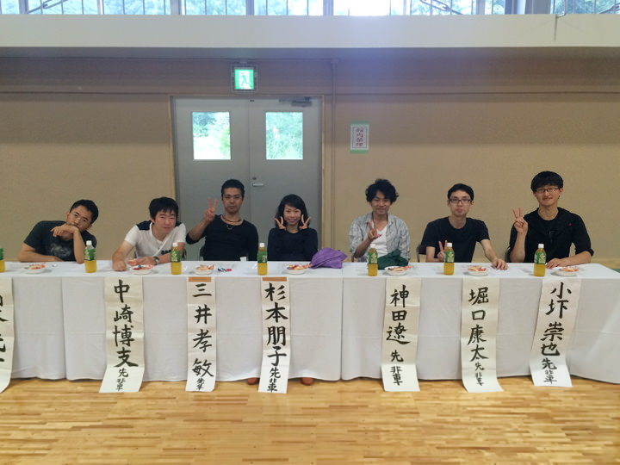
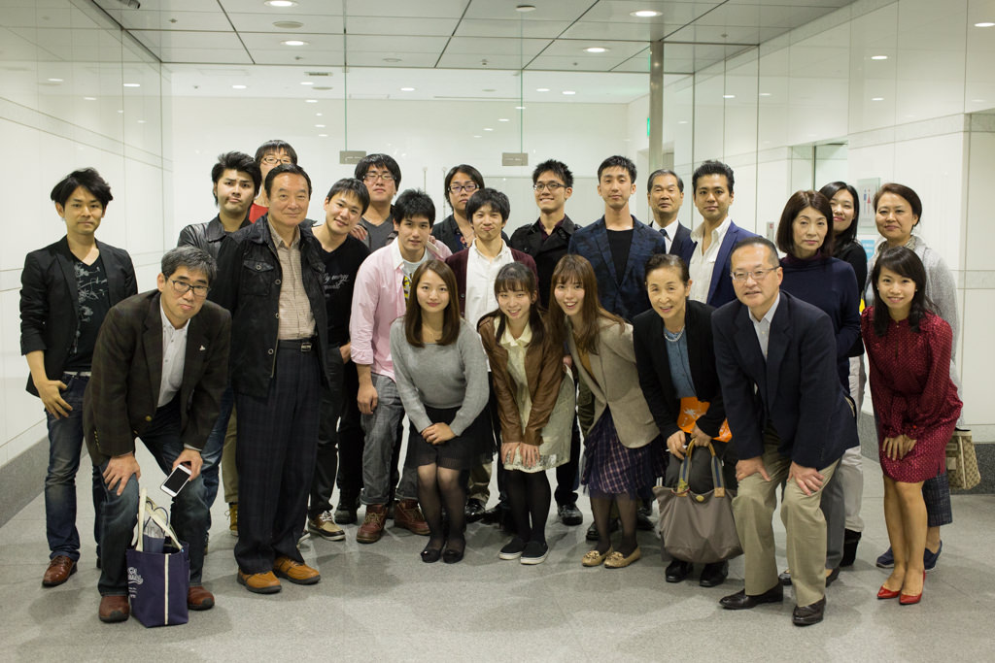
4. 総会審議事項
第2号議案：平成27年度活動実績報告
③ 現役の合宿および部内戦へのジャッジ派遣
春季部内戦
（文京学院大学体育館）
夏合宿シャドーコンペジャッジ
（福島）
秋季六大学戦応援観戦
（テレコムセンター）

Slide 7
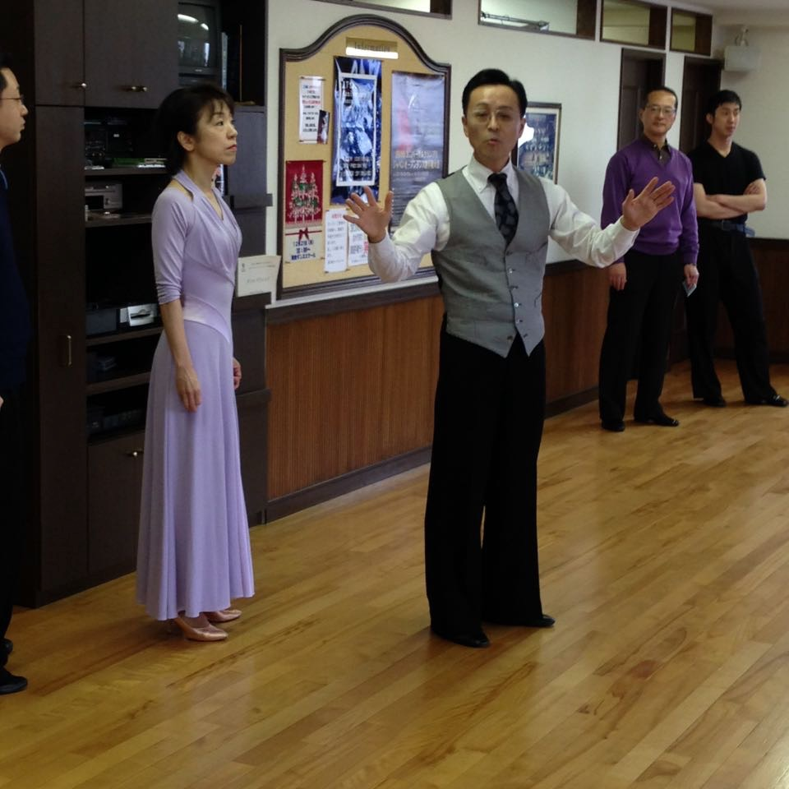
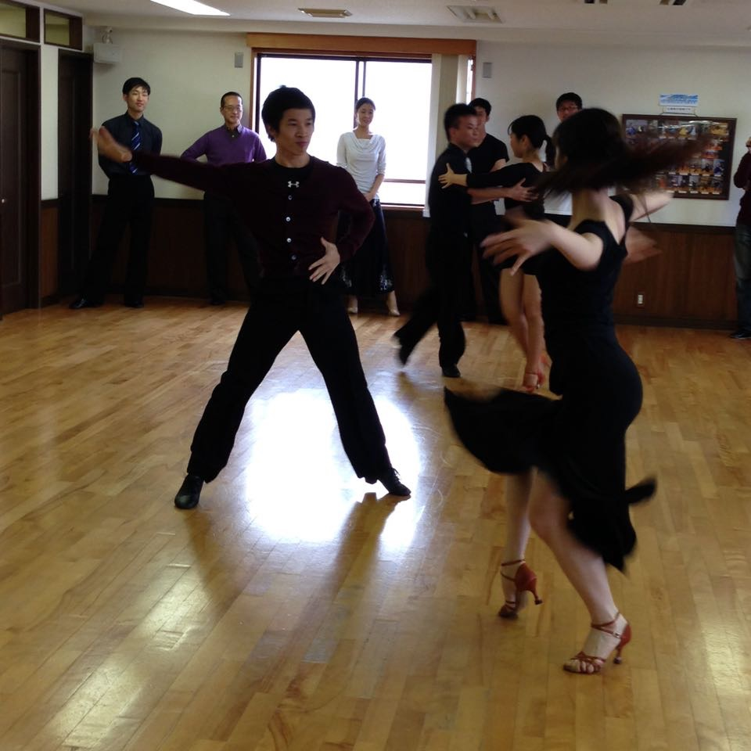
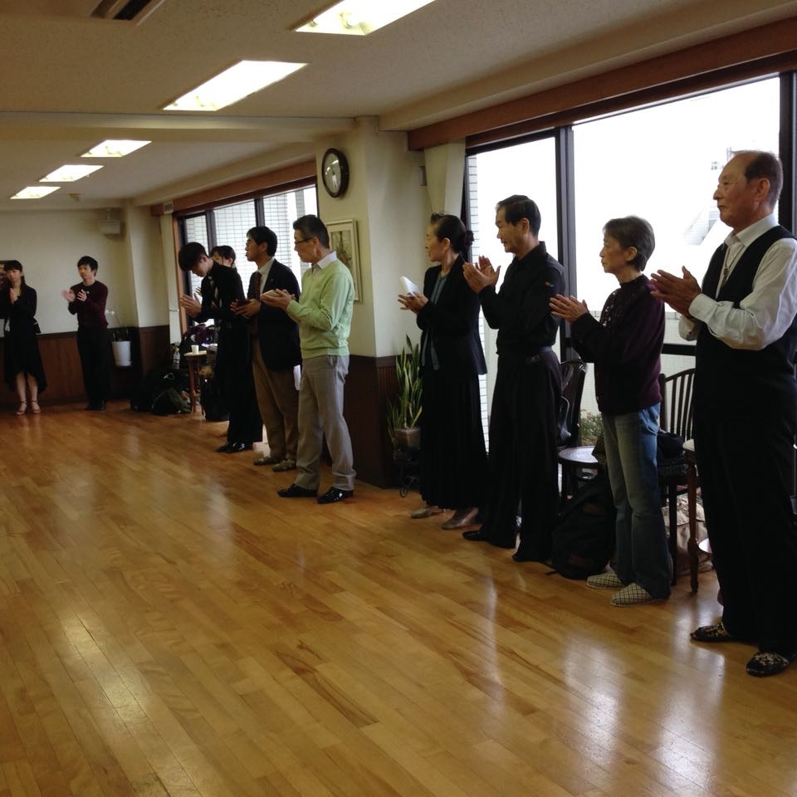
4. 総会審議事項
第2号議案：平成27年度活動実績報告
④ ジャッジ勉強会
日 時：11月22日(日) 13:00～17:00
会 場：海宝ダンススクール
参加数：25名

Slide 8
4. 総会審議事項
第2号議案：平成27年度活動実績報告
⑤ OBOG会理事会開催
期 間：H27/4/1〜H27/12/31 計6回開催
出席率：83.33%
内 容：第3回OBOG会総会準備
70周年記念パーティー準備
各種イベントの企画運営
OBOG競技会運営員会への参加
現役の支援
現役競技会への応援参加及びジャッジ派遣

Slide 9
H27.4〜H27.12 会計報告
4. 総会審議事項
第3号議案：平成27年度会計報告
収入の部 | 収入金額 | 支出の部 | 支払金額
繰越金 | 338,539 | 資料コピー代、文具購入費 | 7,335
寄付金（延べ42名） | 146,000 | OBOG会ＨＰドメイン費用（Ｈ25～Ｈ29） | 5,741
H27.11.22 OBOGジャッジ講習会参加費(22名) | 33,000 | 理事会会場費補助金 | 18,000
 |  | （3,000円×4回、6,000円×1回）
受取利息 | 93 | Ｈ27.5.2総会費用 | 28,512
 |  | Ｈ27.11.22 OBOGジャッジ講習会諸費用 | 38,000
 |  | 70周年パーティー準備金 | 100,000
収 入 合 計 | 517,632 | 支 出 合 計 | 197,588
次期繰越金 (収入合計－支出合計) |  |  | 320,044
別途管理の資金
平成25年 ゼッケン寄付金残金 |  |  | 42,915
７０周年パーティー準備金累計 |  |  | 100,000

Slide 10
4. 総会審議事項
第4号議案：平成27年度会計監査報告

Slide 11
4. 総会審議事項
第5号議案：平成28年度活動計画
年間活動スケジュール
1月 | 23(土)：OBOG練習会・新年会
2月 | 27(土)：新OBOG歓迎会
3月 | 9(水)〜14(月)：現役春合宿 (茨城県) 20(日)：第8回OBOG競技会 (大森) 27(日)：第3回OBOG会総会 (紫紺館) 現役春期部内戦 (昭和女子大学旧体育館)
4月
5月 | 1(日)：第122回東京六大学戦 (東京大学御殿下体育館)
6月 | 19(日)：第98回東部戦 (獨協大学)
7月 | 3(日)：第54回夏全日本戦(なみはやドーム)
8月 | 未定：現役夏合宿(未定) 28(日)：夏期部内戦(未定)
9月 | 18(日)：フォーメーション予選会・東部Ⅱ部戦 （獨協大学）
10月 | 23(日)：第123回東京六大学戦 (未定)
11月 | 20(日)：第99回東部Ⅰ部戦 （獨協大学）
12月 | 11(日)：第61回全日本戦 (獨協大学)
※理事会を年10回程度開催予定 ※皆さんが参加して楽しめる行事を予定

Slide 12
4. 総会審議事項
第6号議案：平成28年度予算計画
H28.1〜H28.12 予算計画
収入の部 | 収入金額 | 支出の部 | 支払金額
繰越金 | 320,044 | 資料コピー代、文具購入費 | 10,000
寄付金 | 150,000 | 理事会会場費補助金（5,000円×10回） | 50,000
 |  | Ｈ28.3.27総会費用 | 30,000
 |  | OBOG戦広告費 | 10,000
 |  | 現役支援積立金 | 50,000
 |  | 70周年パーティー準備金 | 100,000
収 入 合 計 | 470,044 | 支 出 合 計 | 250,000
次期繰越金 (収入合計－支出合計) |  |  | 220,044
別途管理の資金
平成25年 ゼッケン寄付金残金 |  |  | 42,915
70周年パーティー準備金累計 |  |  | 200,000
現役支援積立金累計 |  |  | 50,000

Slide 13
6. 新OBOG会員紹介
新OB会員
坂本 拓貴
上野 遊
小宮 健人
古川 利幸
本田 輝行
新OG会員
大久保 那紗
木船 梨乃
栗原 桃子
西島 彩夏
※ 順不同五十音順

Slide 14
7. 閉会
本日はお忙しい中、お集り頂きまして誠に有難う御座います。
この後、昭和女子大学旧体育館にて春期部内戦が開催されます。
13:15までに昭和女子大学正門前にお集まりください。
明治大学舞研OBOG会理事一同

